Slide 1
ХОТИМ ПРОСЛАВИТЬ
МЫ ТЕБЯ НАВЕКИ,
РОДНАЯ ПОДМОСКОВНАЯ ЗЕМЛЯ!
Внеклассное мероприятие
3 класс
Составитель: учитель начальных классов
Попова Екатерина Владимировна
МОУ СОШ № 1
г. Егорьевска Московской области

Slide 2
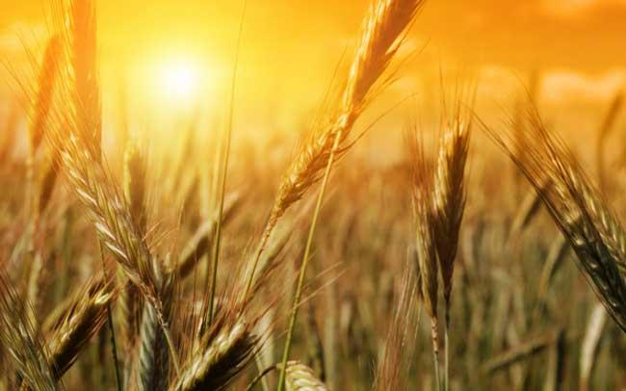
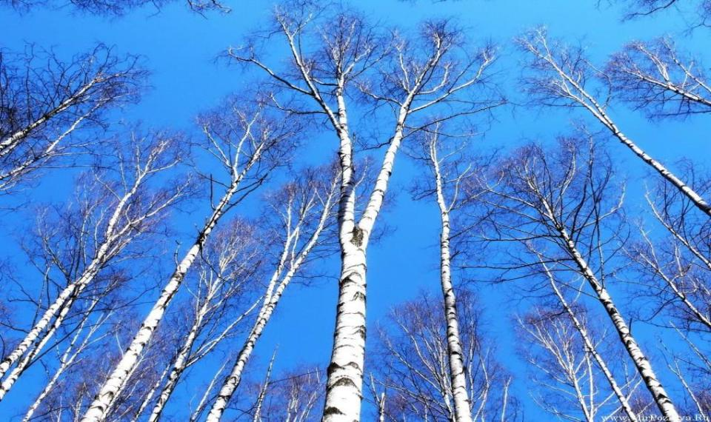
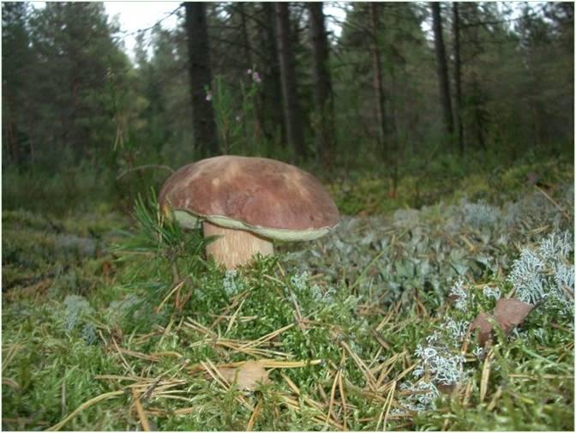
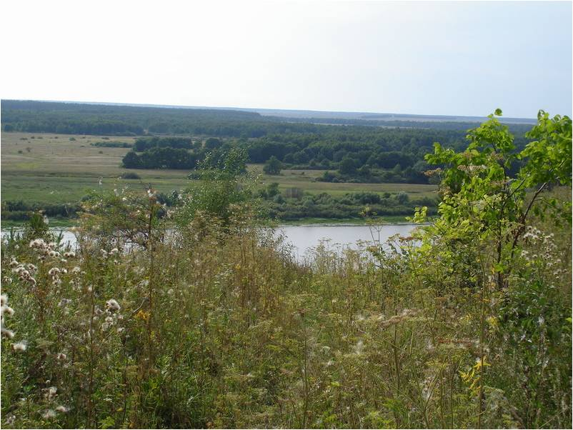
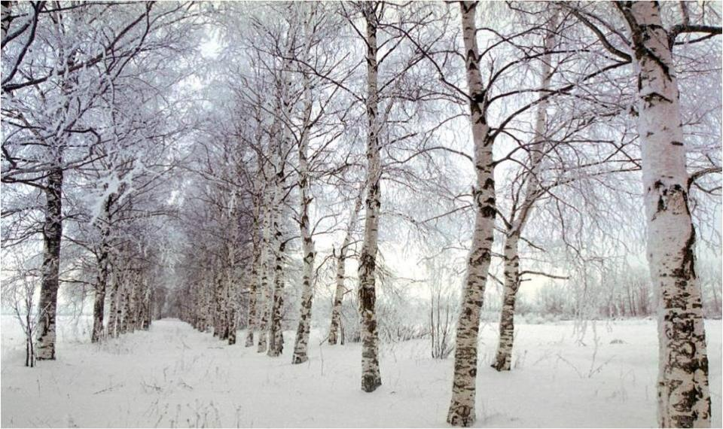
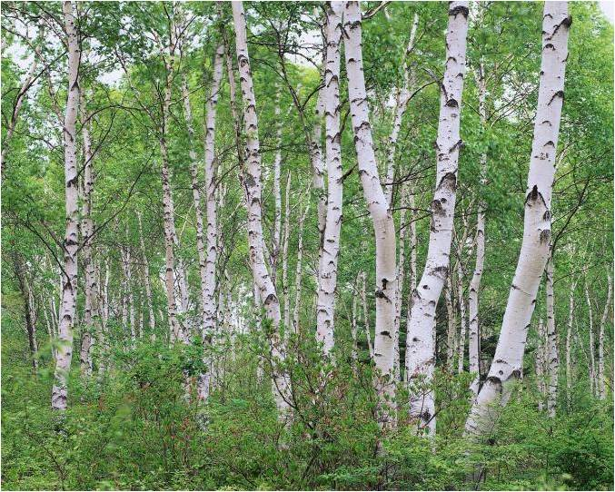
На эти дали дальние дивлюсь, не надивлюсь…

Slide 3
Конкурс синонимов
Р 1 А
РОДИНА
Отчизна
Родная сторона
Родной край
Отечество

Slide 4
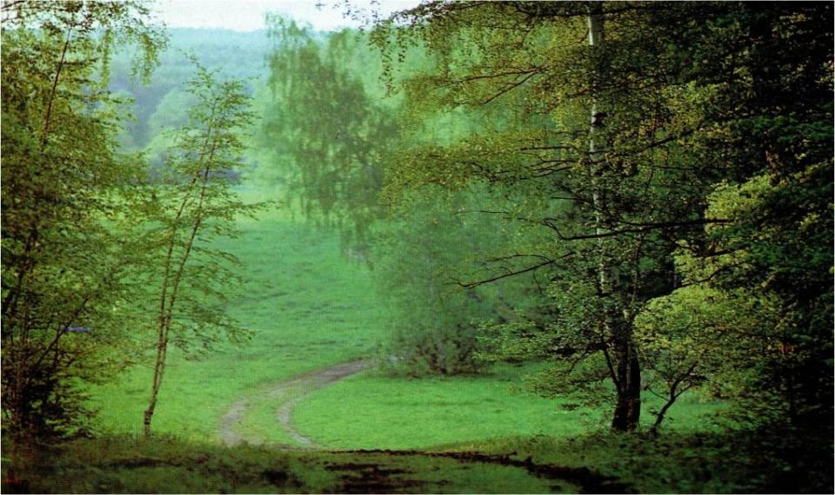
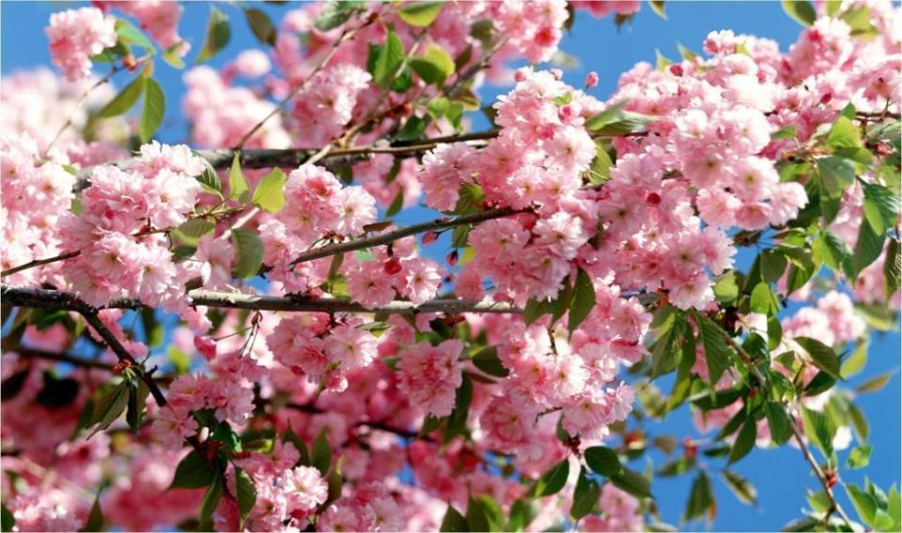
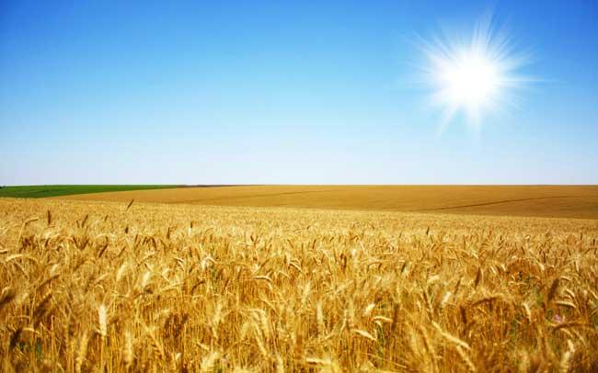
Если скажут слово Родина, сразу в памяти встаёт…

Slide 5
Мой край – моя малая Родина
Первое воскресенье октября –
День московской области
Площадь московской области – более 44 000 кв.метров
нАселение подмосковья – около 7 000 000 человек
140 национальностей

Slide 6


Символика
Московской области
герб
московской области
Флаг
московской области

Slide 7
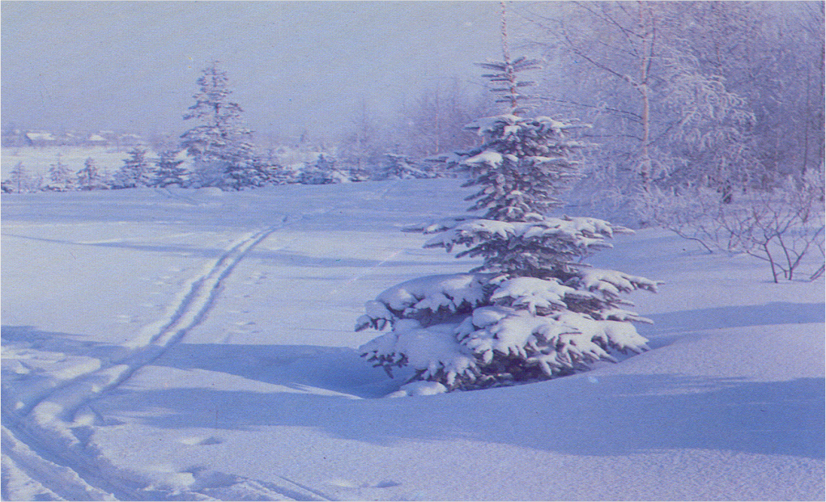
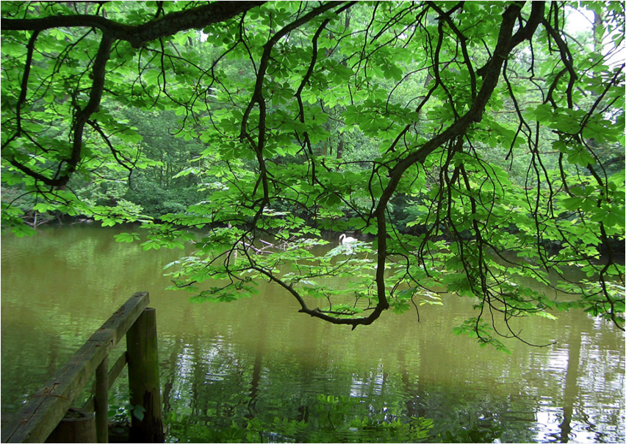
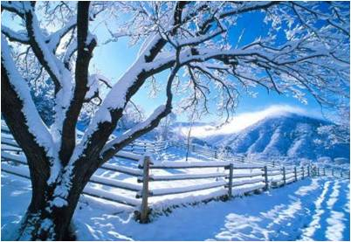
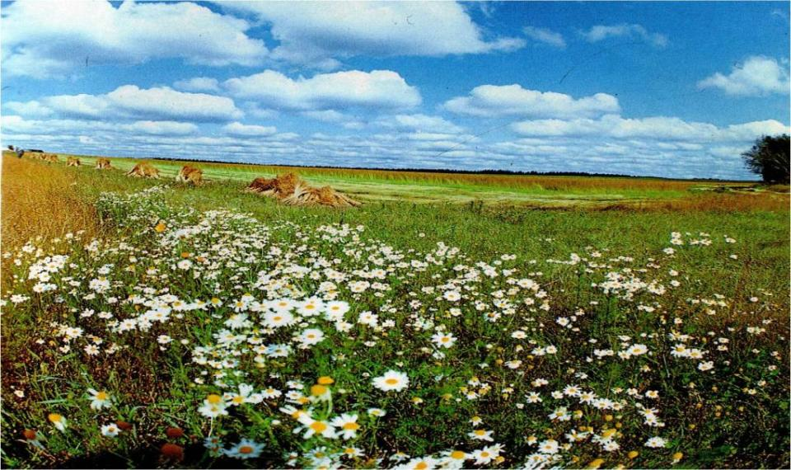
Я очарован Подмосковьем…

Slide 8
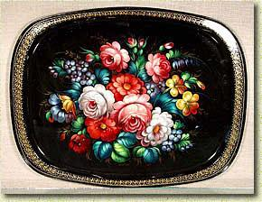
Народные промыслы и художественные ремёсла Подмосковья
Жостовский поднос

Slide 9
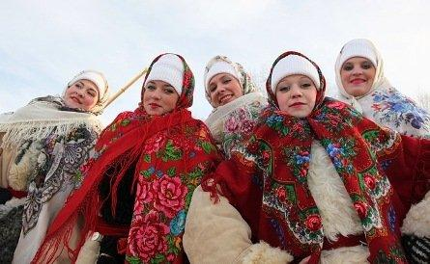
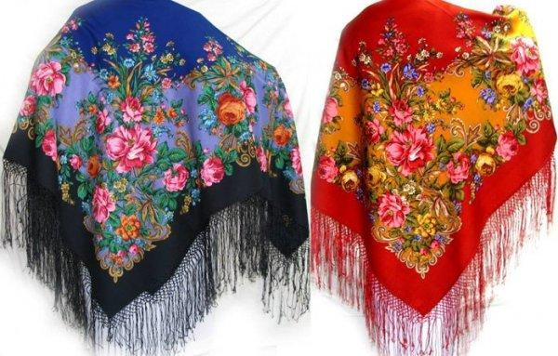
Народные промыслы и художественные ремёсла Подмосковья
Павлопосадский платок

Slide 10
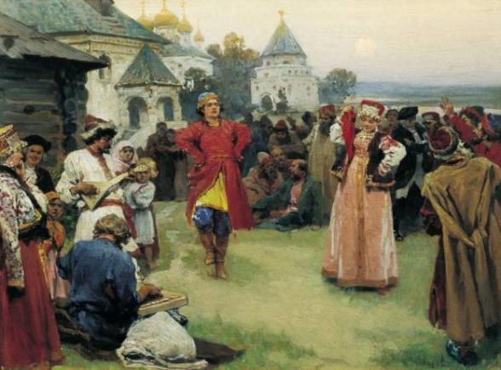
Разудалая русская пляска -
Столько страсти и столько души!
К. В. Лебедев «пляска»

Slide 11
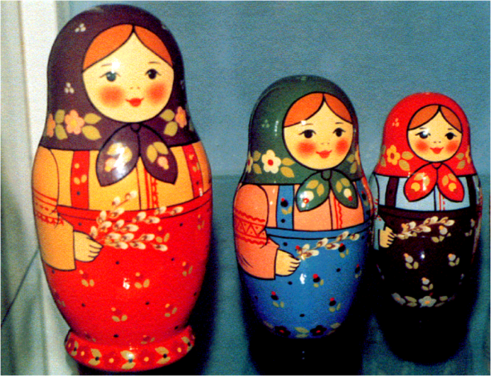
Народные промыслы и художественные ремёсла Подмосковья
Матрёшка

Slide 12
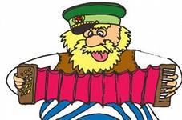
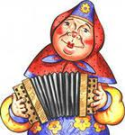
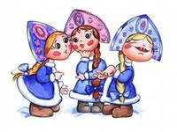
Матрёшкины частушки

Slide 13
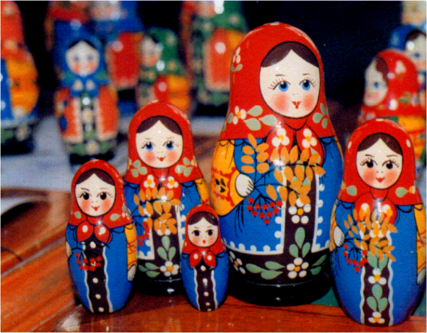
Народные промыслы и художественные ремёсла Подмосковья
Родина матрёшки –
Подмосковное село абрамцево

Slide 14


«Умелые ручки» от Матрёшки
Подведение итогов
Творческого конкурса

Slide 15
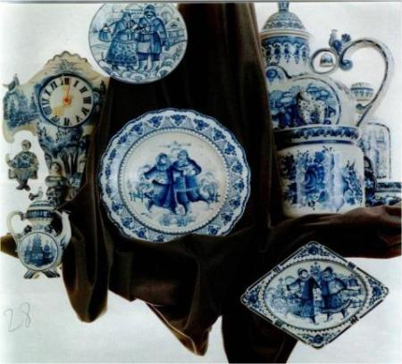
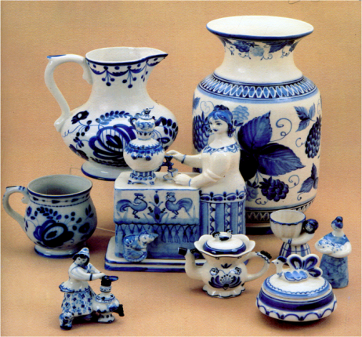
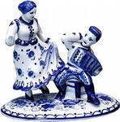
Народные промыслы и художественные ремёсла Подмосковья
Танец «незабудковая гжель»
Изделия гжельских
мастеров

Slide 16
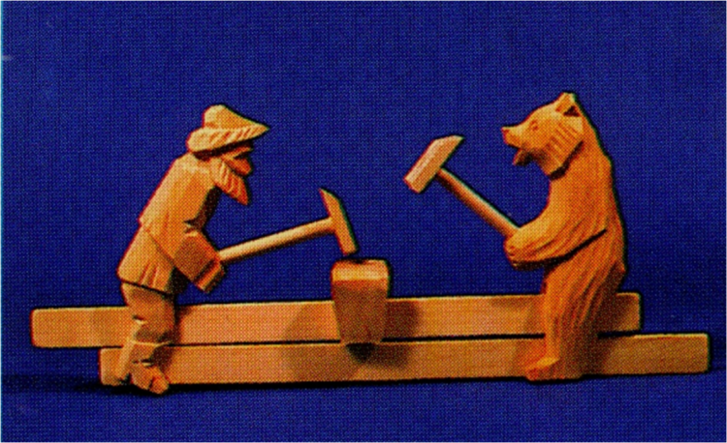
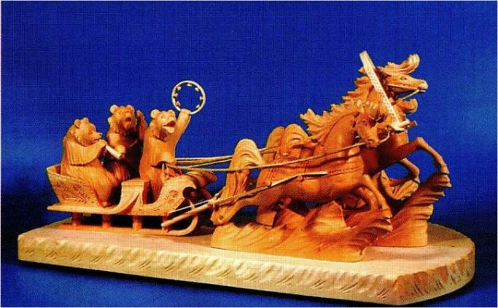
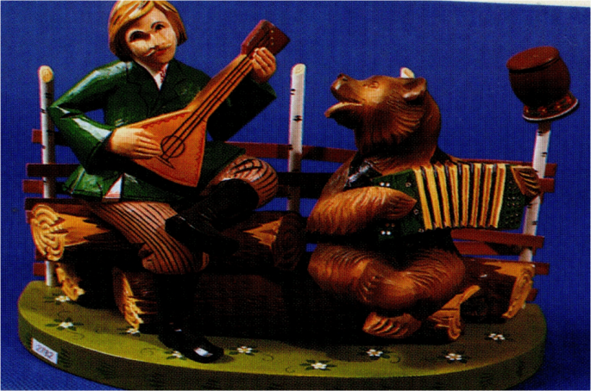
Народные промыслы и художественные ремёсла Подмосковья
Сценка
«вершки и корешки»
Богородская игрушка

Slide 17


ВИКТОРИНА.
Какой из представленных гербов является гербом Московской области?
Герб
московской
области

Slide 18
ВИКТОРИНА.
Какой цветок чаще других использовали народные мастера для росписи своих изделий?
Ландыш
Роза
Тюльпан

Slide 19
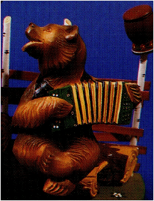
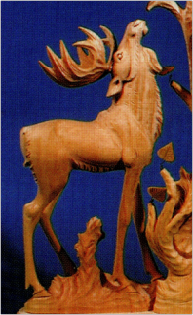
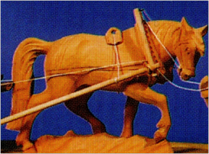
ВИКТОРИНА.
Какое животное стало не только главным героем русских сказок и песен, но и символом деревянной резной игрушки?
медведь
лось
лошадь

Slide 20
ВИКТОРИНА.
Краску какого оттенка использовали мастера из Гжели для росписи своих изделий?
КОБАЛЬТ
ПУРПУР
ОХРА

Slide 21
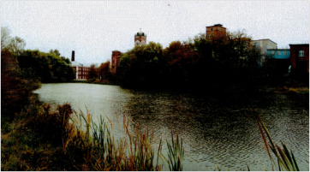
ВИКТОРИНА.
Книжный орнамент этих мастеров прославил наш Егорьевский район по всей России. Название этой росписи дала река нашего города. Что это за роспись?
хохломская
роспись
Гуслицкая
роспись
Городецкая
роспись

Slide 22
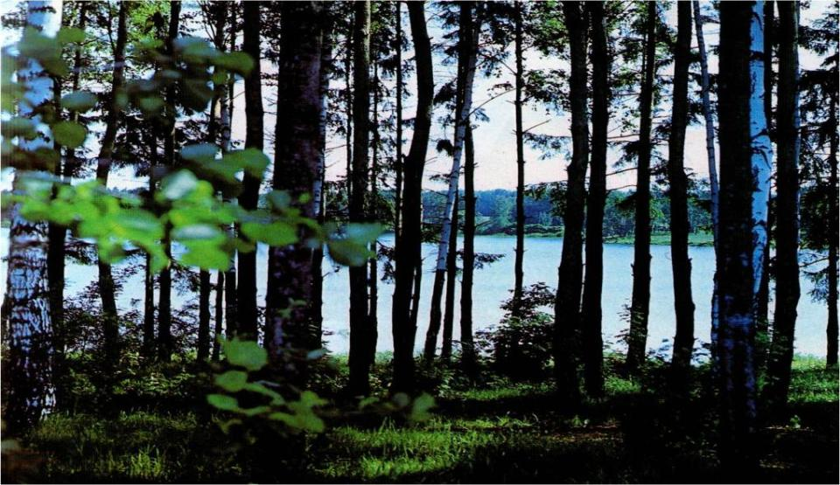
Гуслица – название реки и местность, часть Орехово – Зуевского и Егорьевского районов по реке Гуслице

Slide 23

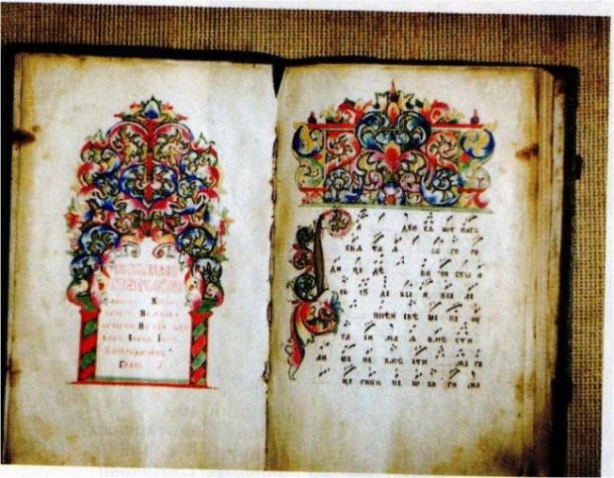
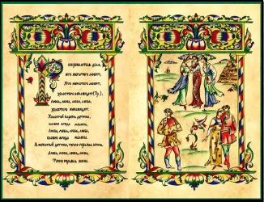
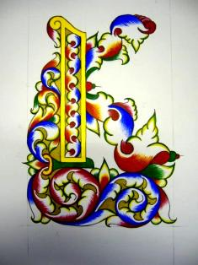
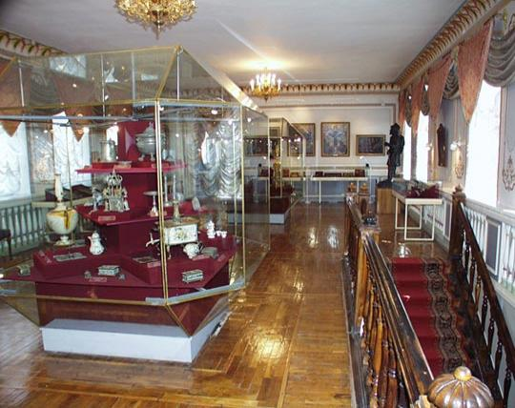
Гуслицкие рукописные книги
Историко - художественный
музей города Егорьевска

Slide 24
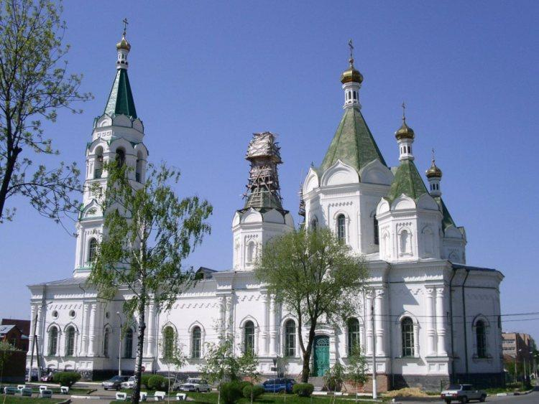
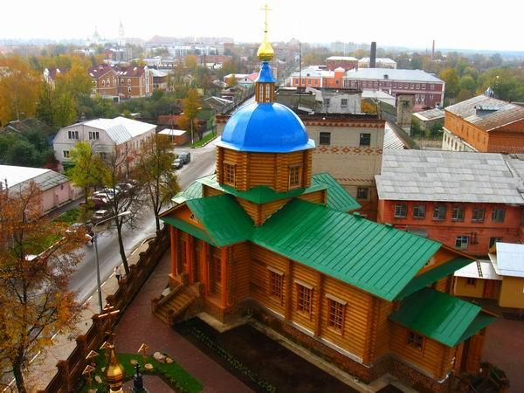
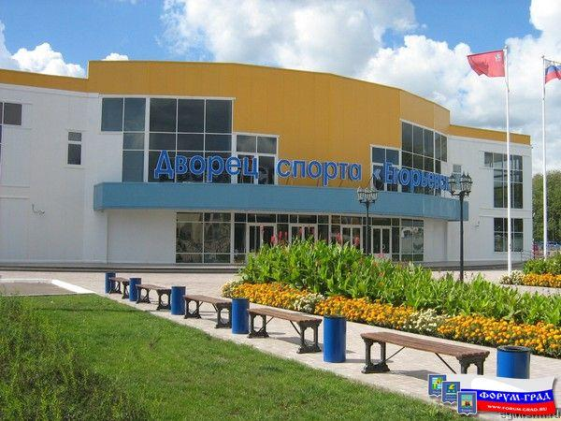
Стоит в Подмосковье Егорьевск родной…

Slide 25
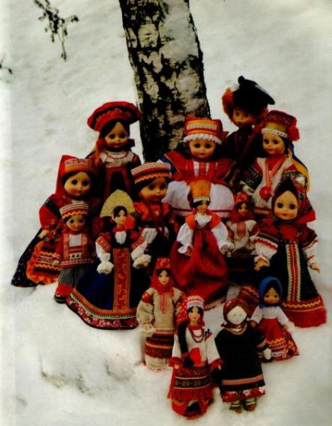
И мы хотим прославить родное Подмосковье

Slide 26

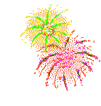

Живи во славу и цвети, моё родное Подмосковье!
Поклон, родное Подмосковье,
Поклон от нас, твоих детей!
Любовью нашей ты согрета,
Земля отцов и матерей!
Живи во славу и цвети.
Цвети, родное Подмосковье!
И древней стариной, и новью
В веках – счастливого пути!

Slide 27
ИНТЕРНЕТ - ИСТОЧНИКИ
Шаблон презентации «Берёзка» - vikafedotova38.ucoz.ru
Фотографии и картинки с сайтов:
Яндекс. Картинки
http://www.kotomatrisi.ru/life-store/3011-zagadka-berezovyx-slez.html
http://www.kandry.ru/townphoto.php?themeid=10&photoid=60
http://blog.kp.ru/users/3208812/post193500388/
http://nashapotenciya.narod.ru/028.html
http://kovcheg.ucoz.ru/forum/41-124-5
http://ru.wikipedia.org/
https://ru.wikipedia.org
slideshare.net

